Slide 1


אפליקציה גדולה וגם "מתגלגלת"
יומן ביקורים
אפליקציה עם כלים מתקדמים יותר
גם בתחום העיצוב
וגם בתחום התכנות

Slide 2
אפליקציה גדולה וגם "מתגלגלת"
נכנסים לשלב ג':
בונים אקטיביטי להצגת הרבה נתונים
יוצרים רשימת עצמים (גדולה)
מציגים רשימה על הרכיב המיועד להצגת הרבה נתונים
מחברים לרכיב הזה מאזין

Slide 3
אפליקציה גדולה וגם "מתגלגלת"
כדי להימנע מ"בזבוז" זמן רב (הפעם)
בלהקליד שוב ושוב נתוני ביקורים
נבנה קובץ טקסט (לדוגמה)
עם נתונים של 15 ביקורים (בעזרת AI)

Slide 4
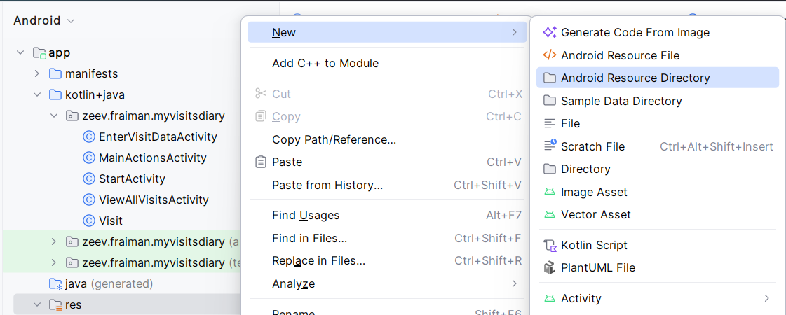





אפליקציה גדולה וגם "מתגלגלת"

Slide 5
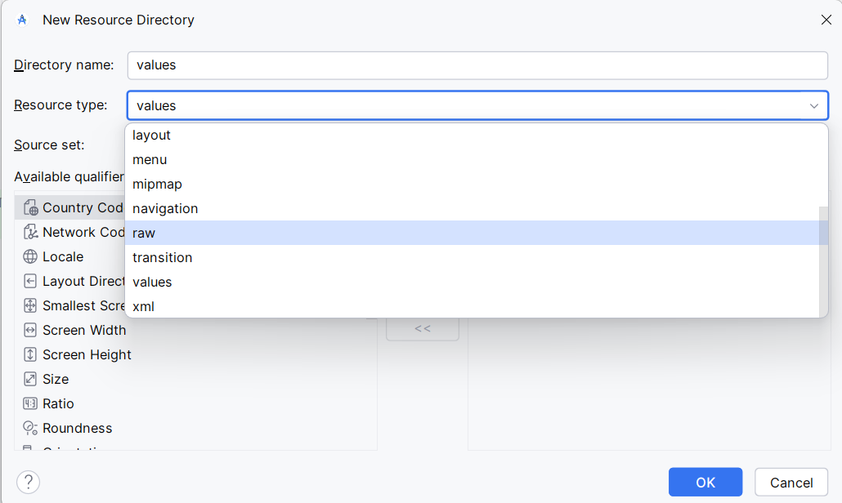

אפליקציה גדולה וגם "מתגלגלת"
לפני

Slide 6
אפליקציה גדולה וגם "מתגלגלת"
על מנת לא לבנות קובץ טקסט לבד,
מבקשים מ-AI פנימי לעשות עבורנו את העבודה.
Prompt:
בתיקייה res\raw, צרו קובץ טקסט בשם visits_data.txt והוסיפו נתונים עבור 15 ביקורים, באנגלית, בהתאם לשדות של מחלקת האובייקט Visit. יש לכתוב את הנתונים של כל שדה בשורה נפרדת (5 שדות ביקורים = 5 שורות).
והתוצאה היא...

Slide 7
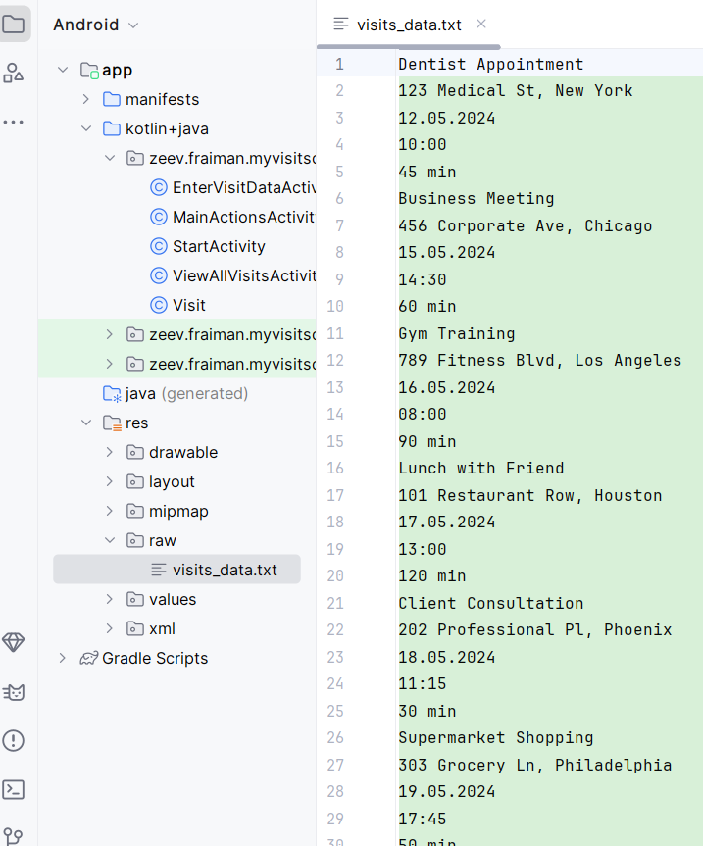

אפליקציה גדולה וגם "מתגלגלת"
לפני
קובץ אם נתוני ביקורים

Slide 8
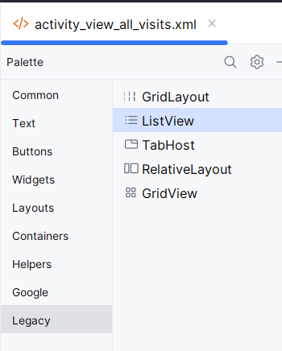



אפליקציה גדולה וגם "מתגלגלת"
עכשיו נעבור לאקטיביטי
ViewAllVisitsActivity
וקודם כל נעשה בה עיצוב בסיסי
ונוסיף רכיב ListView

Slide 9
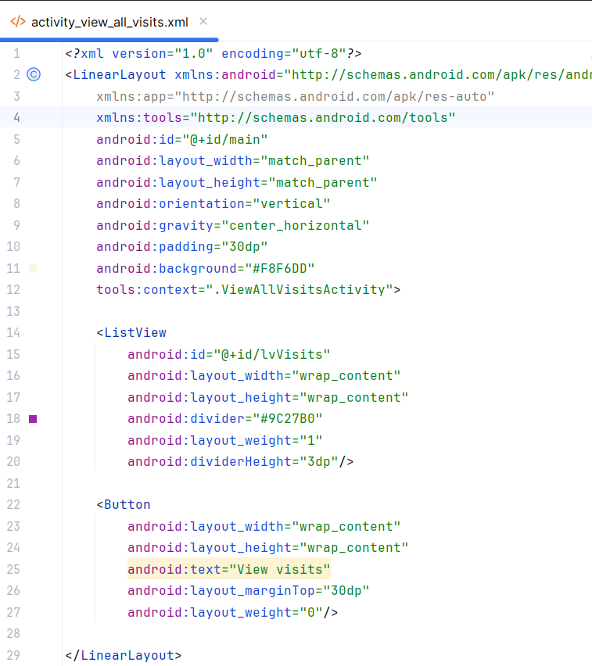
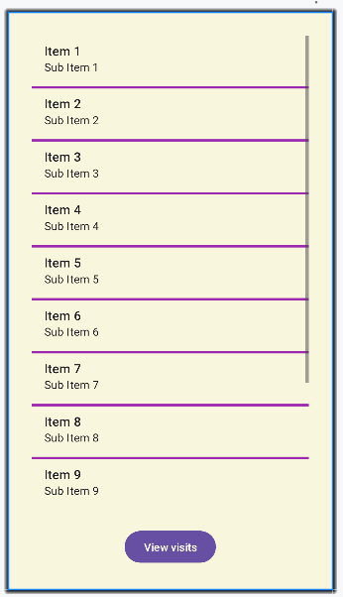
אפליקציה גדולה וגם "מתגלגלת"

Slide 10
אפליקציה גדולה וגם "מתגלגלת"
כדי להציג נתונים על ListView, צריך:
רכיב להצגת נתונים
נתונים (במערך או ברשימה)
מתאם/ממיר/מחבר אשר מעביר נתונים מרשימה על הרכיב

Slide 11




אפליקציה גדולה וגם "מתגלגלת"
רכיב מתאם נתונים

Slide 12
אפליקציה גדולה וגם "מתגלגלת"
כדי לצור רשימת נתונים
נעביר נתונים מקובץ טקסט
לרשימת נתונים מסוג Visit.
נרכז את הפעילות הזאת
בפעולה נפרדת.

Slide 13
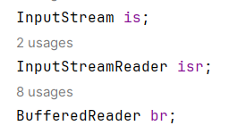


אפליקציה גדולה וגם "מתגלגלת"
יוצרים משתנים אשר:
פותחים גישה לקובץ
מטפלים בהעברת נתונים () דרך ערוץ זה
מאגרים בזמן הקריאה שורות שלמות ולא "תו אחרי תו"

Slide 14
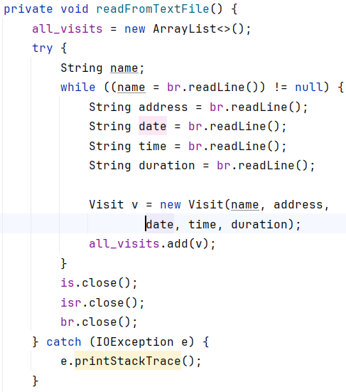











אפליקציה גדולה וגם "מתגלגלת"
תוך כדי קריאת נתונים מהקובץ
יוצרים עצמים ומוסיפים אותם
לרשימת העצמים.
מאפסים רשימת עצמים
כל עוד עדיין לא סוף הקובץ
יוצרים עצם...
... ומוסיפים אותו ורשימת עצמים
סוגרים ערוץ גישה ו"מבטלים" שימוש בכלים
קוראים שורות נתונים עבור עצם הבא

Slide 15
אפליקציה גדולה וגם "מתגלגלת"
נשאר רק להציג את הנתונים על הרכיב
רכיב
נתונים
ArrayAdapter

Slide 16
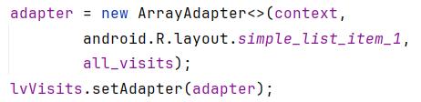
אפליקציה גדולה וגם "מתגלגלת"
נשאר רק להציג את הנתונים על הרכיב
רכיב
נתונים
ArrayAdapter

Slide 17

אפליקציה גדולה וגם "מתגלגלת"
נשאר רק להציג את הנתונים על הרכיב
קשור לאקטיביטי הזאת
מבנה להצגת הנתון
כבר קיים באנדרואיד
מחברים מתאם
לנתונים
רשימת הנתונים
מחברים מתאם לרכיב

